Slide 1

Sanitoral
Tableau de bord de suivi de l’avancement
et de la performance des projets
Yann RES
19 mars 2026
Formation BI Analyste
Notes:
Narratif oral
Ouvre la présentation en annonçant simplement le plan : besoin, cadrage, préparation des données, modèle, démonstration des trois pages Power BI, puis recommandation stratégique.
[Sources]
- /mnt/data/consignes.md
- /mnt/data/Note+de+cadrage+Sanitoral-3.pdf

Slide 2
Mission et contexte
Contexte
Objectifs métier
Sanitoral est un groupe internationale.
Sophie est cheffe de projet au sein du PMO.
Le besoin : transformer les données projets en outil de pilotage.
Suivre l’avancement des projets.
Identifier rapidement les retards.
Contrôler la performance des projets pour agir plus vite.
Notes:
Narratif oral
Présente brièvement l’entreprise, le rôle de Sophie et le problème à résoudre. Insiste sur la finalité métier : suivre, comprendre et agir.
[Sources]
- /mnt/data/Note+de+cadrage+Sanitoral-3.pdf

Slide 3
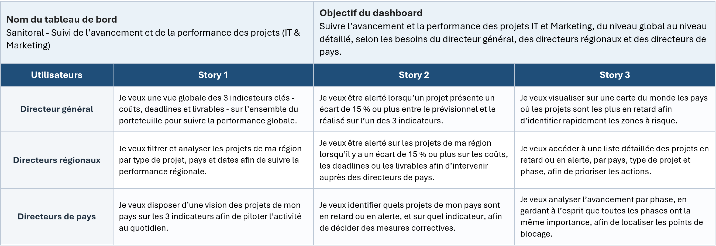
Comprendre le besoin : Product Strategy Canvas
Rôle et besoins
DG : Vue globale, grain projet, alerte globale.
DR : Filtrage région, priorisation grain projet + phases.
DP : Lecture opérationnelle, filtre local, action corrective, grain projet + phase
Notes:
Narratif oral
Montre que la phase de cadrage a précédé la phase de construction. Le message principal est simple : le dashboard est issu d’un besoin clarifié, pas d’une intuition graphique.
[Sources]
- /mnt/data/Strategy_canvas.docx
- /mnt/data/consignes.md

Slide 4
Périmètre des données et règles de lecture
Périmètre
Indicateurs suivis
Règles de lecture
- Jeu de données initial : 2018 à début 2022, avec objectif de mise à jour du reporting.
- Projets IT et Marketing.
- Lecture multi-pays et multi-régions.
- Coûts
- Deadlines
- Livrables
- Alerte à 15 % d’écart.
- Toutes les phases ont la même importance.
- Comparer prévisionnel et le réel.
Marketing : 4 phases | IT : 6 phases | Seuil d’alerte : 15 %
Notes:
Narratif oral
Cadre clairement le périmètre temporel, les deux grands types de projets et la logique de seuil d’alerte. C’est la base commune pour comprendre les pages de reporting.
[Sources]
- /mnt/data/Note+de+cadrage+Sanitoral-3.pdf
- /mnt/data/consignes.md

Slide 5
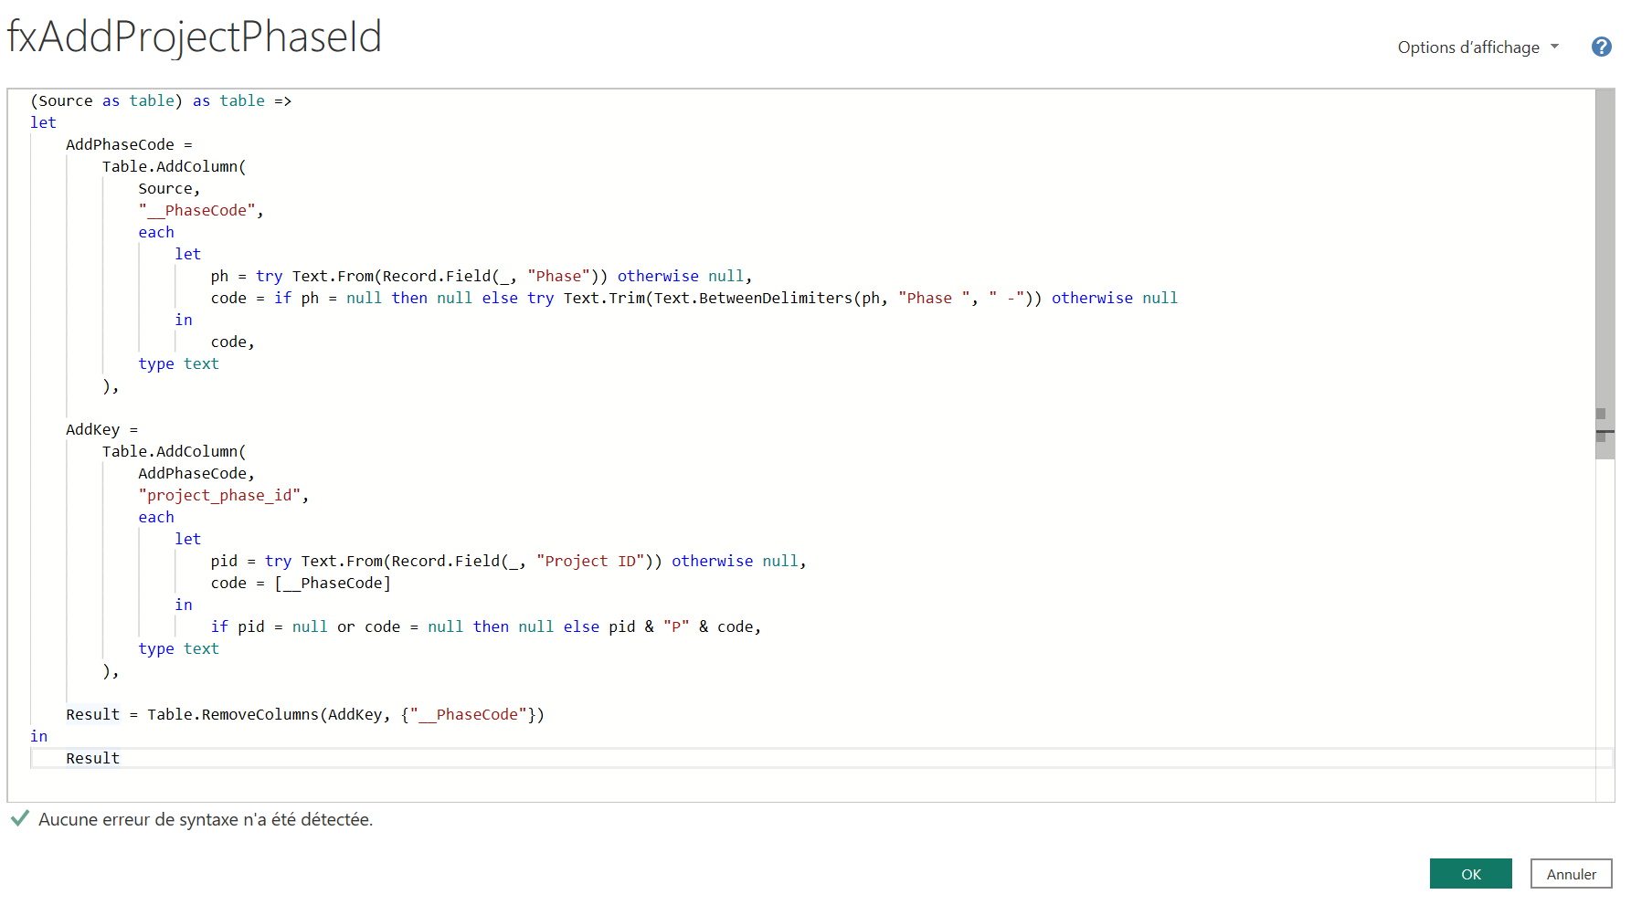
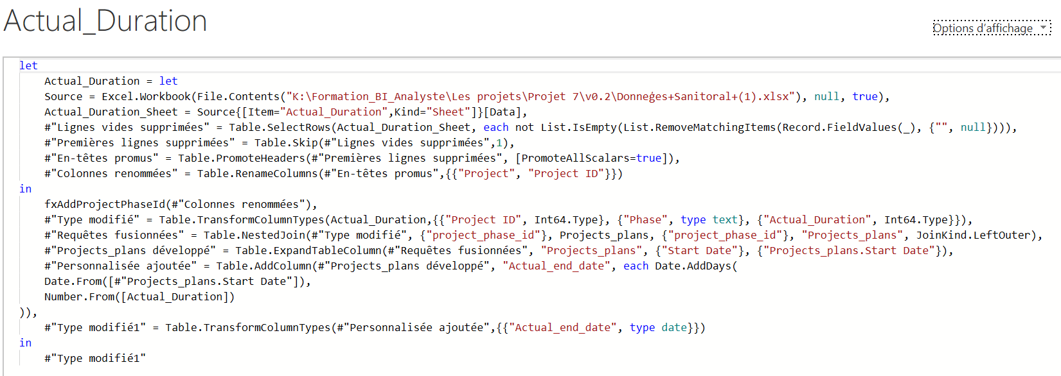
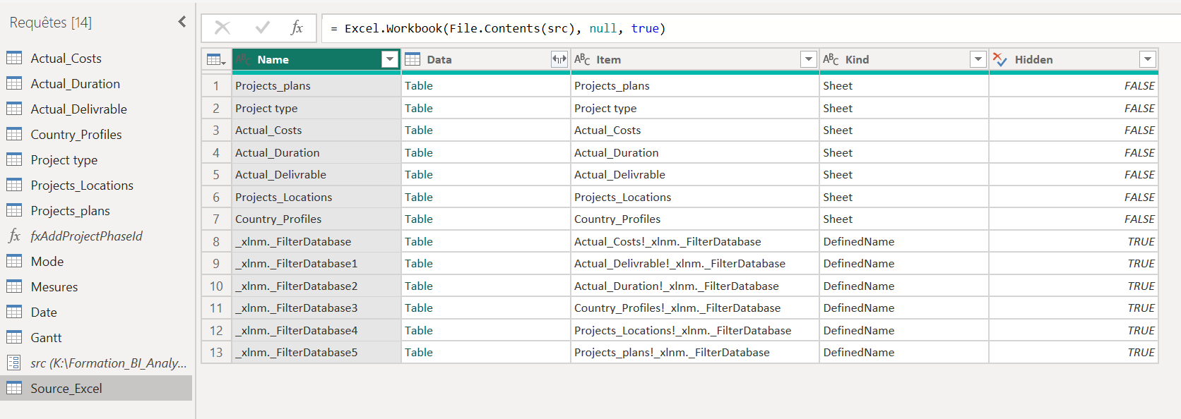
Préparation des données dans Power Query
Ce qui a été fait
- Nettoyage et contrôle des types
- Suppression des éléments parasites
- Harmonisation des colonnes utiles à l’analyse
- Création des éléments nécessaires au modèle
- Préparation d’une mise à jour reproductible
Notes:
Narratif oral
Reste au niveau utile pour la soutenance. Le jury n’attend pas une revue ligne par ligne de Power Query, mais une explication claire de ce qui a été préparé et pourquoi.
[Sources]
- /mnt/data/projet_7.pbix
- /mnt/data/consignes.md

Slide 6
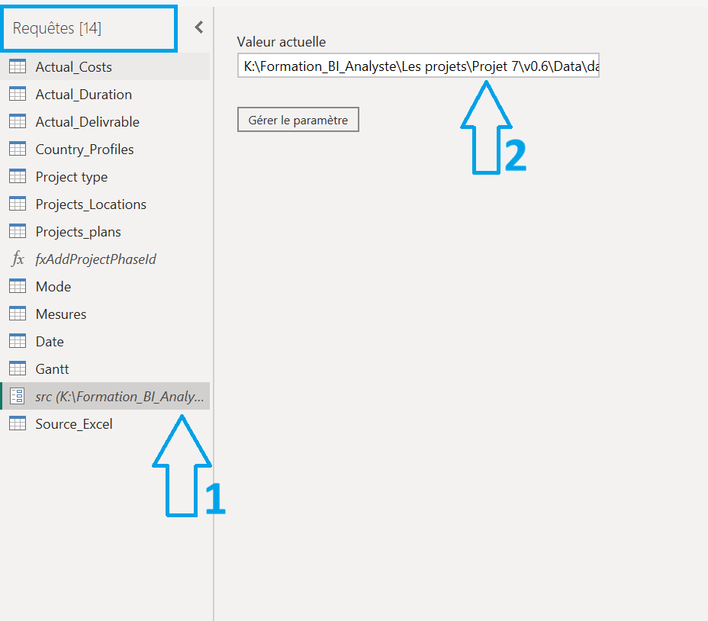
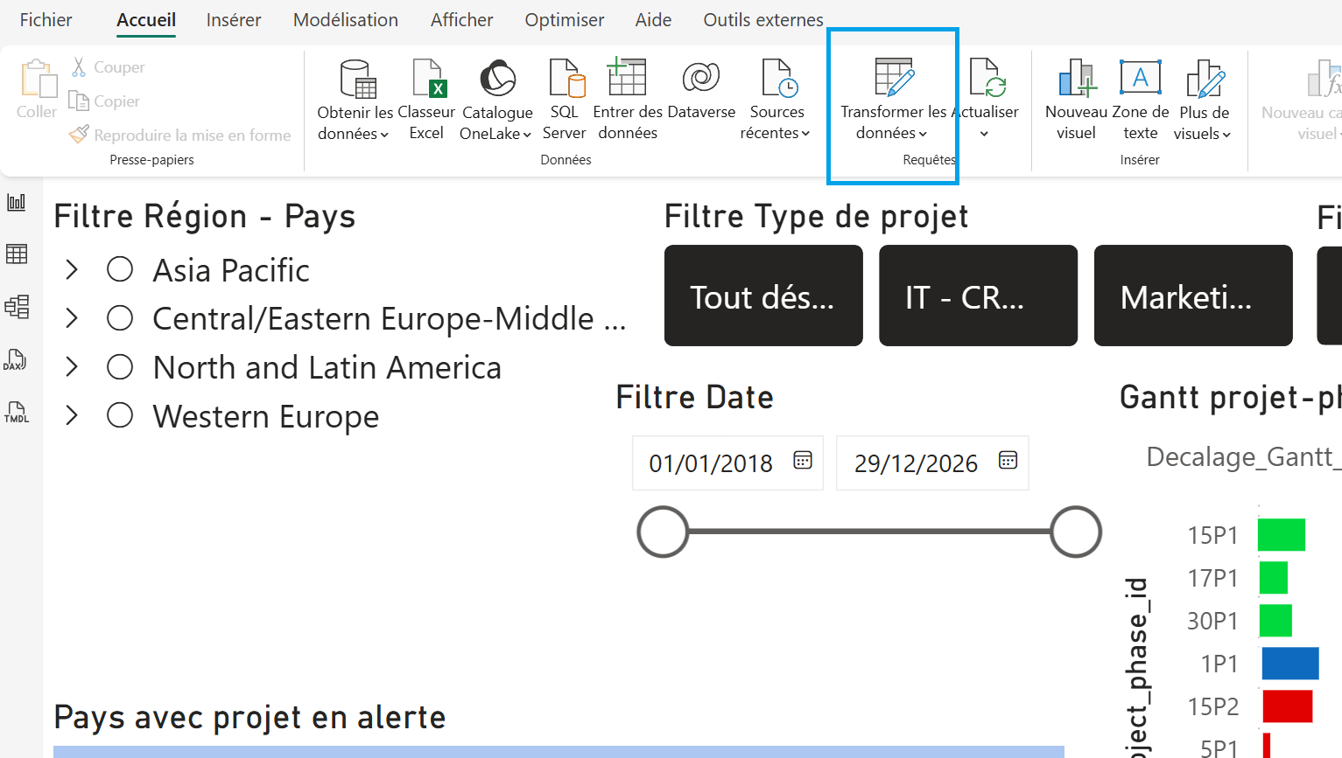
Procédure de mise à jour du dataset
1. Vérifier la structure du fichier
2. Remplacer / Mettre à jours le fichier source au bon emplacement
3. Ouvrir le PBIX
4. Lancer l’actualisation
5. Contrôler les KPI
6. Enregistrer la version
Notes:
Narratif oral
Présente une procédure courte, concrète et rassurante. Le message principal est la maintenabilité du livrable.
[Sources]
- /mnt/data/consignes.md
- /mnt/data/projet_7.pbix

Slide 7
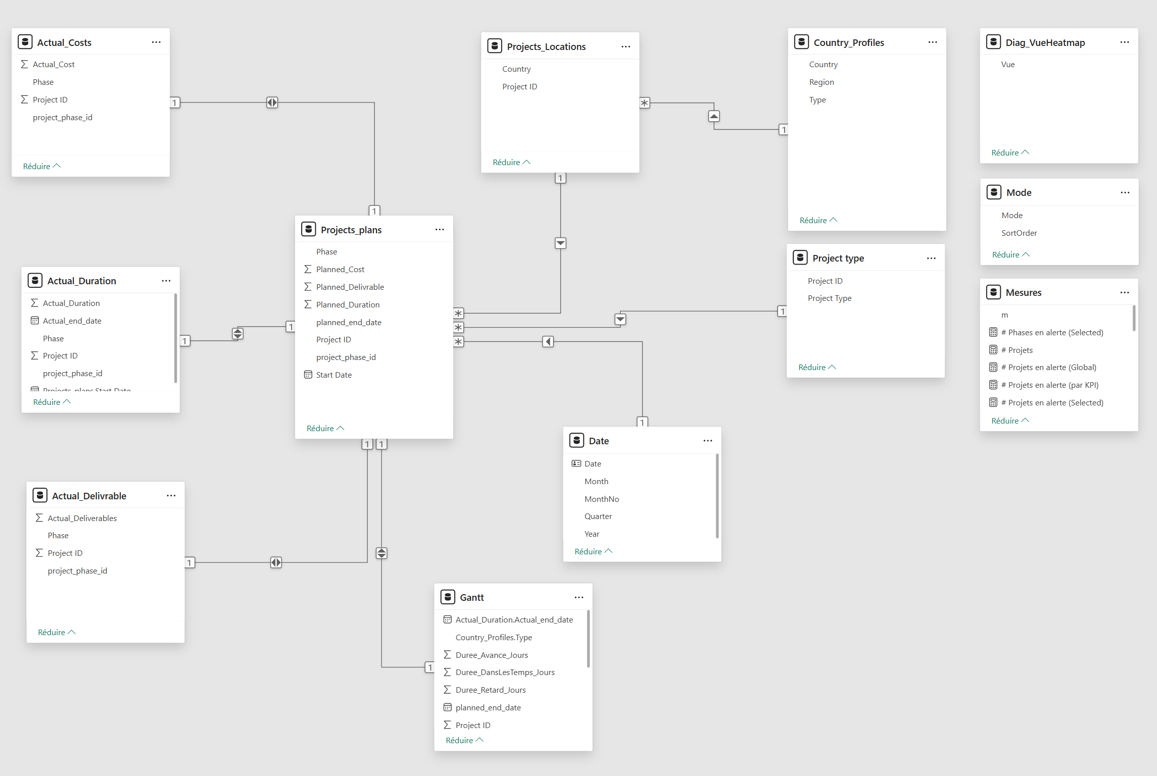
Modèle de données et diagramme
Grain, relation et dimension
- Project plan : table pivot
- Grain d’analyse projet-phase pour l’analyse entre ce qui est prévu et le réel via une clé unique
- Clé Project_ID pour les éléments plus globaux comme les pays et le type de projet
- Table créée séparément pour les filtres et les mesures afin de ne pas polluer le modèle.
Notes:
Narratif oral
Montre le diagramme et fais ressortir la logique du modèle sans partir dans un commentaire trop technique. Le jury veut voir que tu maîtrises la structure générale.
[Sources]
- /mnt/data/projet_7.pbix
- /mnt/data/consignes.md

Slide 8
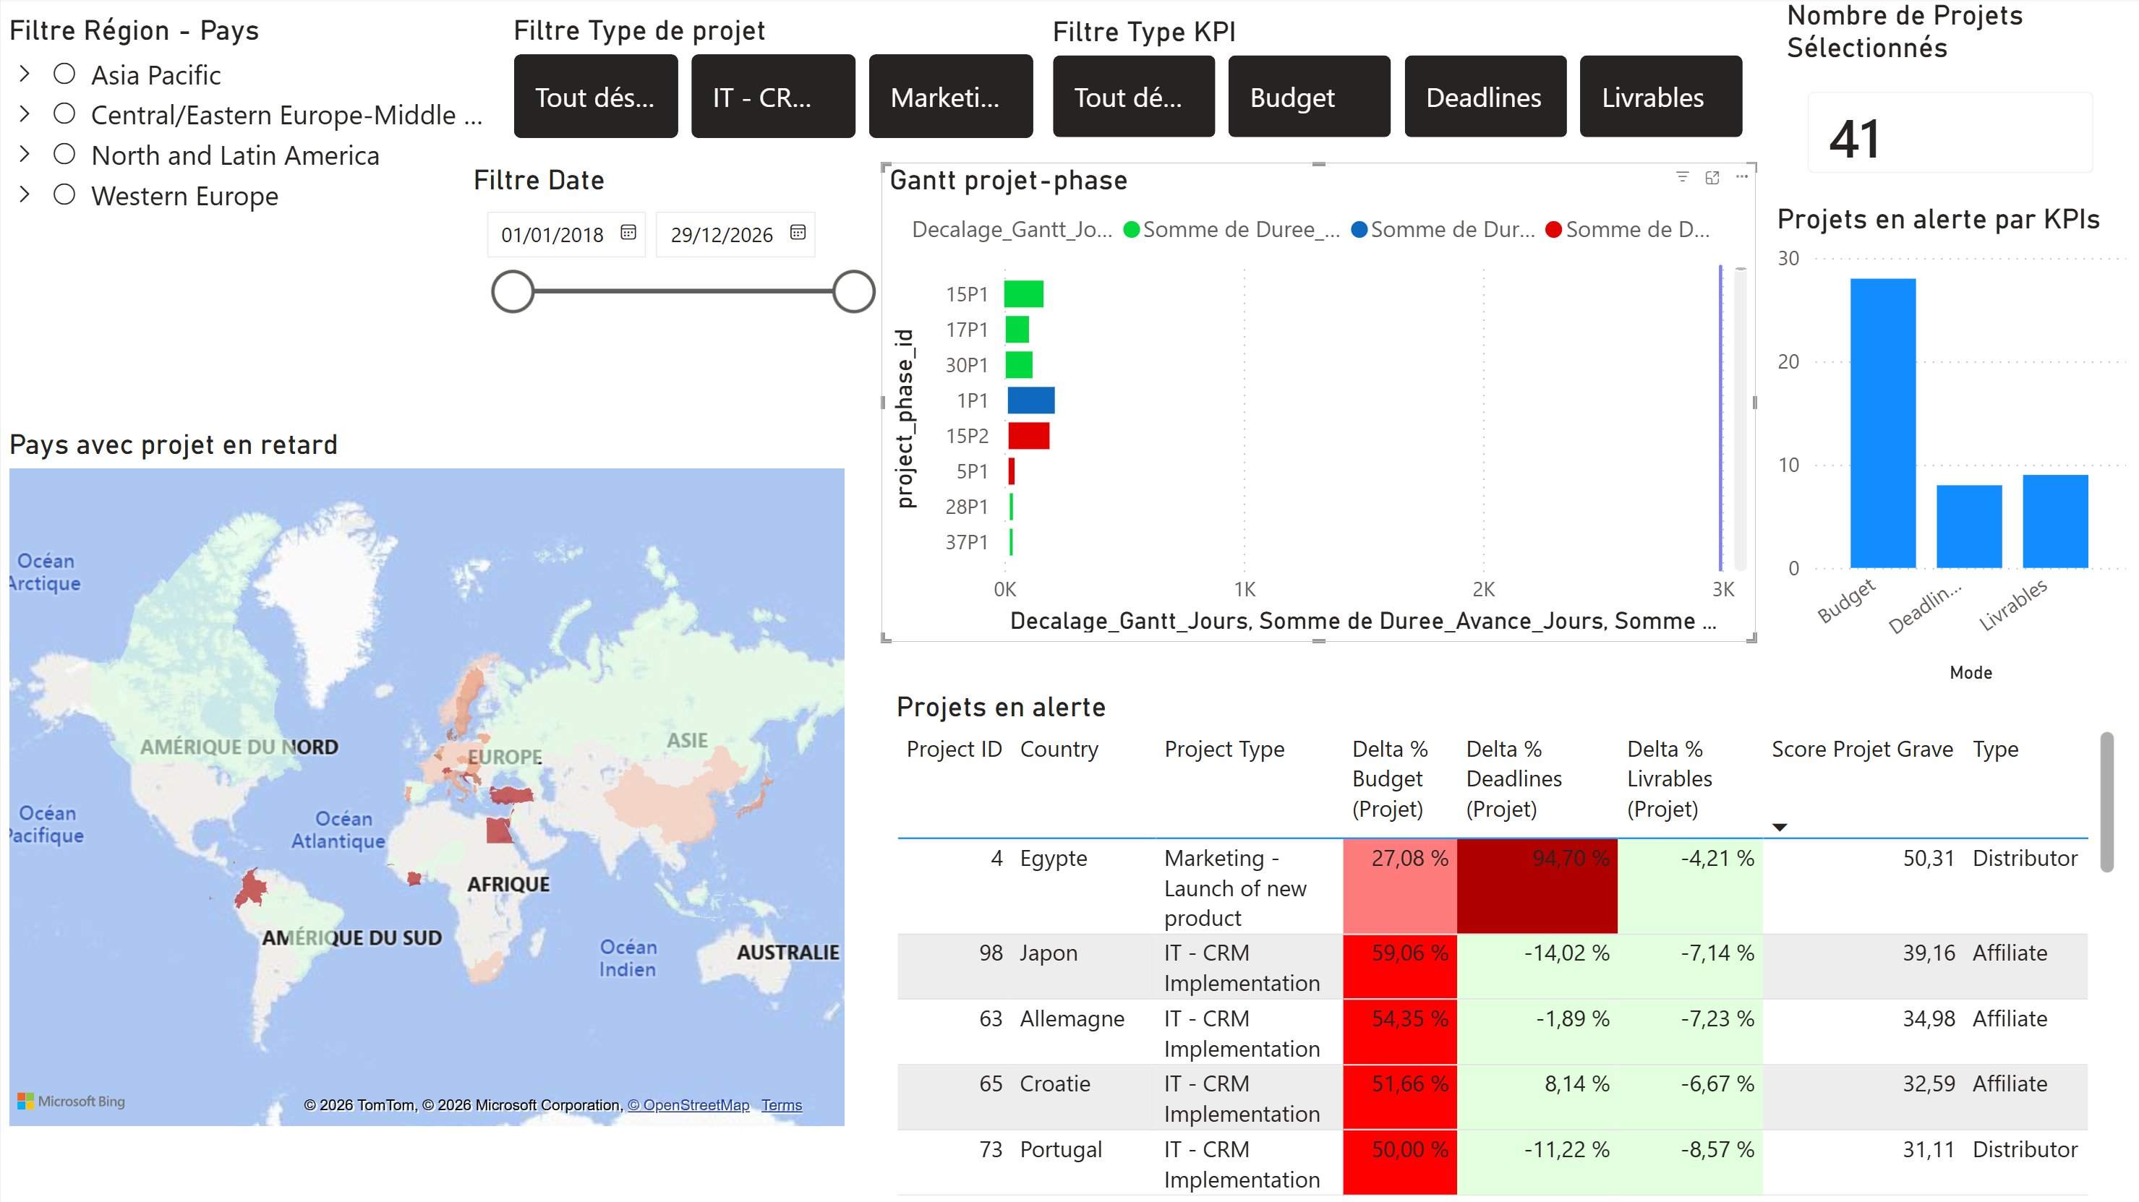
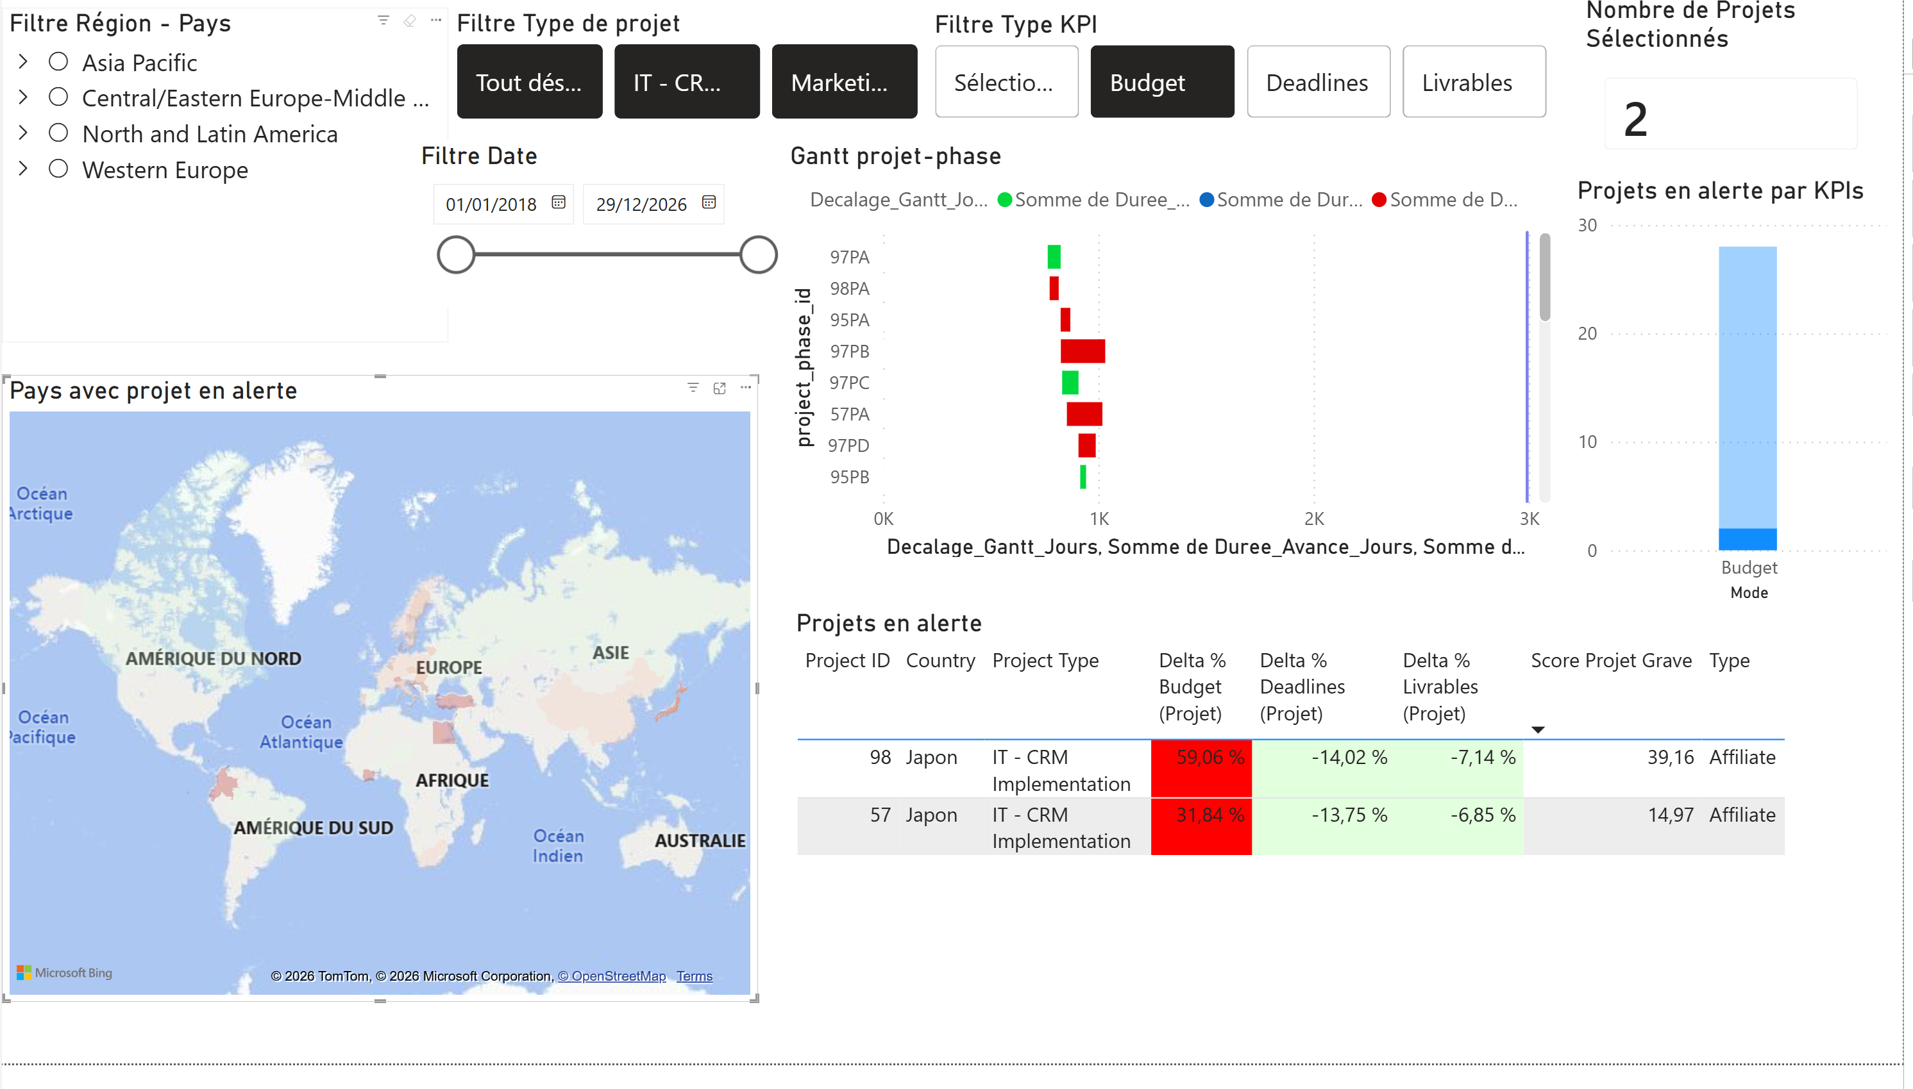
Page 1 du reporting : Portefeuille
Objectif : repérer rapidement où regarder en priorité
Notes:
Narratif oral
Présente clairement les éléments de la page et enchaîne, si tu le souhaites, avec une démonstration live du PBIX pour montrer les interactions.
[Sources]
- /mnt/data/projet_7.pbix
- /mnt/data/consignes.md

Slide 9
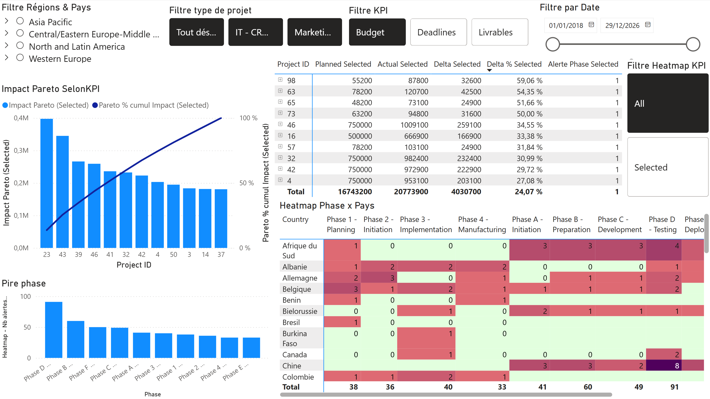
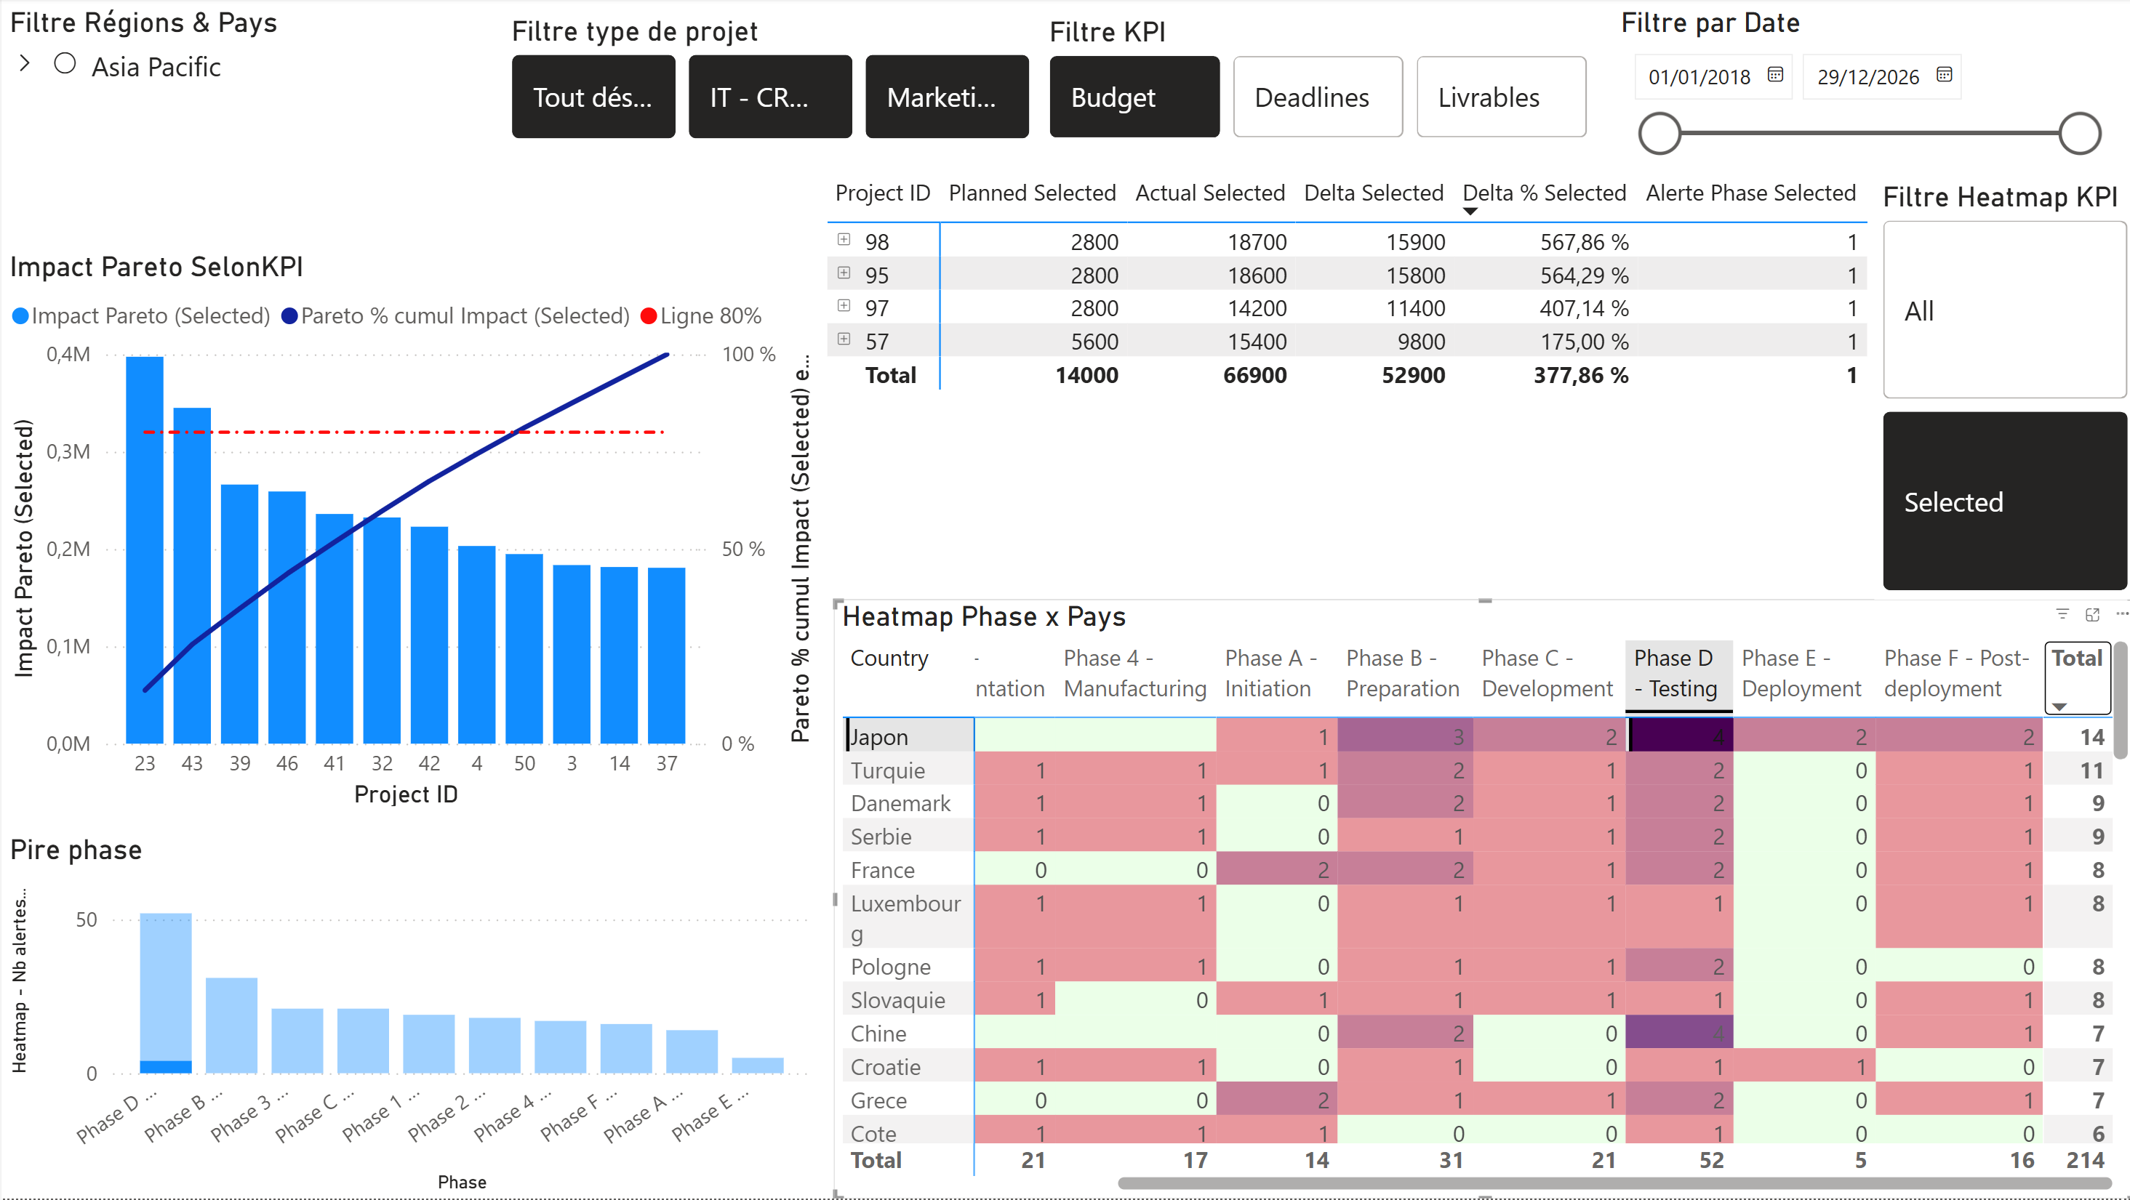
Page 2 du reporting : Diagnostic phases x pays
Objectif : localiser précisément les blocages
Notes:
Narratif oral
Cette page sert à montrer la profondeur d’analyse du dashboard. Mets en avant le passage du macro vers le micro.
[Sources]
- /mnt/data/projet_7.pbix
- /mnt/data/consignes.md

Slide 10
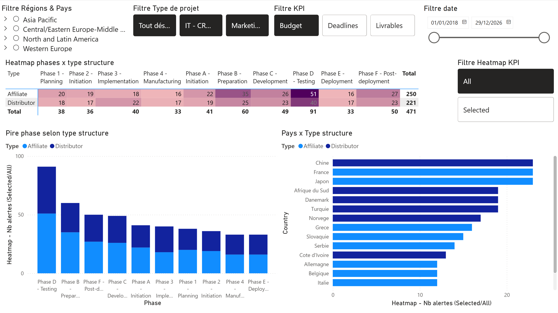
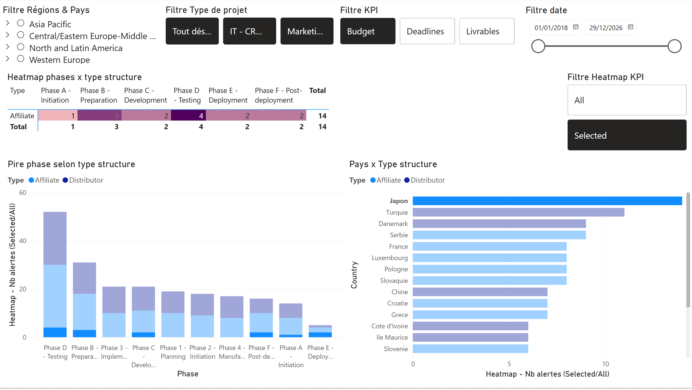
Page 3 du reporting : Diagnostic réseaux
Objectif : distinguer un cas isolé d’un pattern structurel
Notes:
Narratif oral
Cette troisième page prépare directement la recommandation stratégique. Le lien avec la slide suivante doit être très clair.
[Sources]
- /mnt/data/projet_7.pbix
- /mnt/data/consignes.md

Slide 11
Proposition stratégique
Priorité : renforcer le pilotage budgétaire des projets IT-CRM, avec une vigilance particulière sur la phase D - Testing et sur les projets en alerte au Japon.
Constat 1
Constat 2
Constat 3
- Le tableau de bord permet d’identifier rapidement les principaux signaux de dérive et de cibler les projets à surveiller en priorité.
- Le Japon illustre concrètement cette dérive, avec deux projets IT-CRM en dépassement budgétaire, dont un cas très marqué.
- Cette lecture doit être nuancée : elle montre où se situent les écarts, mais elle ne permet pas encore d’en expliquer précisément les causes.
Suite logique : compléter ce pilotage par des données de ressources et de planning, afin de passer d’une logique d’alerte à une logique plus explicative et plus prédictive.
Notes:
Narratif oral
Reste cohérent avec l’analyse réelle du rapport. Cette slide donne une direction, mais elle ne doit pas inventer un constat non démontré.
[Sources]
- /mnt/data/projet_7.pbix
- /mnt/data/consignes.md

Slide 12
Conclusion
1. Situation de départ
2. Travail réalisé
3. Livrable remis
- Besoin métier à clarifier
- Données projet à structurer
- Absence d’outil de pilotage consolidé
- Cadrage des usages avec le PSC
- Préparation et fiabilisation des données
- Construction du modèle et du reporting Power BI
- Un dashboard multi-niveaux
- Une mise à jour reproductible
- Un outil de pilotage de projet et de priorisation des alertes
Notes:
Narratif oral
Clôture la présentation en rappelant la logique complète : besoin, structuration, démonstration, puis aide à la décision.
[Sources]
- /mnt/data/consignes.md

